Slide 1
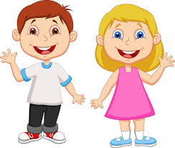
La Descripción Prof. Alejandra Behrens Lucía Toledo González
Programa de Integración Escolar
San Fernando College

Slide 2
Temas a abordar:
Definición de Descripción
Descripción de personajes de forma Física
Descripción de personajes de forma Psicológica

Slide 3
DESCRIPCIÓN
Significado : Es explicar, de manera detallada y ordenada, cómo son las personas, animales, lugares, objetos, etc.
Se expresan aquellas características que hacen particular a lo descrito, y lo diferencia de otros objetos de otra o de la misma clase.

Slide 4
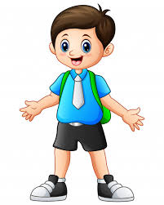
Descripción FÍSICA de los Personajes
Primero debemos observar a la persona, objeto que se va a describir o conocerlo físicamente.
Son características Físicas las que poseen algunos personajes, objetos ,etc.
Por Ejemplo :
Altura ( alto, bajo)
Color de piel ( test morena , blanca, etc.)
Contextura (delgado, grueso)
Color de cabello, ojos (café ,negro, verde)
Vestimenta ( deportiva, escolar )
Forma de nariz, boca, rostro, de los ojos.

Slide 5
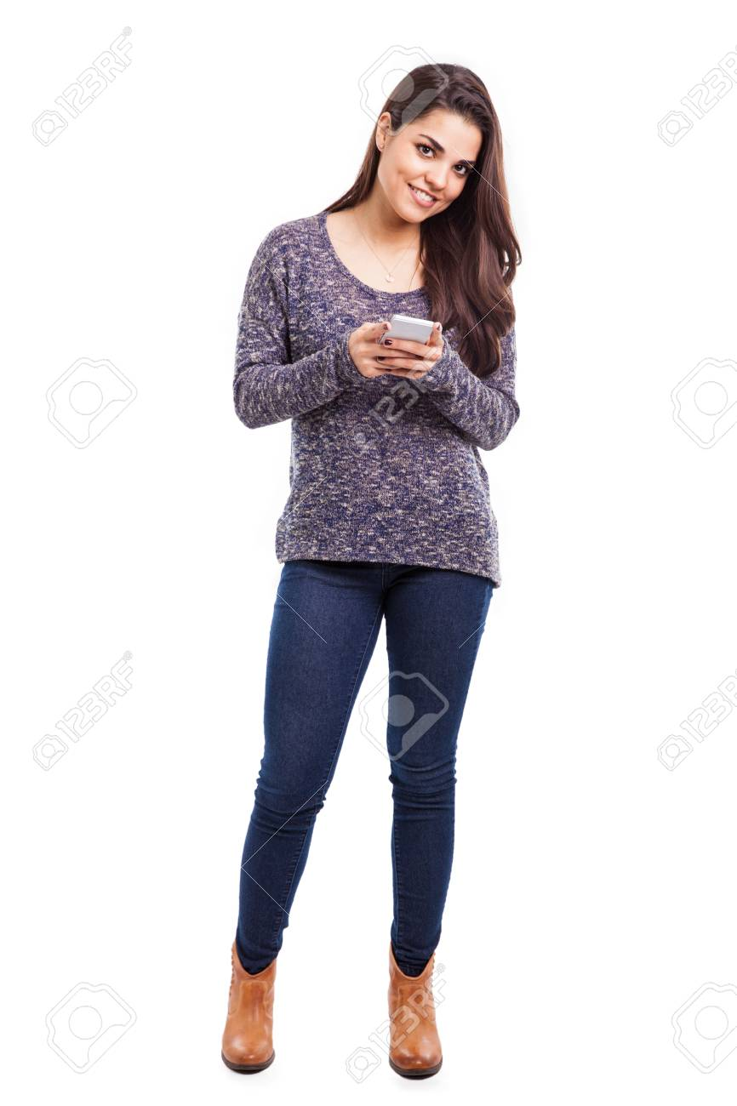
Ahora te toca a ti:
¿Qué características físicas observas en está imagen ?
(Practica describiendo las características Físicas de los miembros de tu hogar y algunos objetos)

Slide 6
Descripción PSCOLOGICA de los Personajes
Consiste en la descripción del interior del personaje, es decir, su personalidad, su forma de ser, etc. Describe los rasgos psicológicos (mente, interior) de una persona.
Nos muestra el carácter de la persona, su forma de actuar.
Por ejemplo:
Alegre
Celoso
Vergonzoso
Cariñoso

Slide 7
Practica : Juega con tus familiares a describir sus características Psicológicas
Piensa en tus características psicológicas, y luego coméntalas con las personas que están en tu hogar.

Slide 8
Por su atención muchas gracias …
Ponte objetivos arduos y no pares hasta llegar ahí (Bo Jackson)

